Slide 1

报表项目汇报
Report Project Presentation

Slide 2

大纲 Agenda
零售系统简介 Retail system info
管理报表类 Management system
报表体系介绍 System introduction
报表项目安排及进度 Project schedule
试点安排 Pilot project
报表演示 Report demonstration
运营报表类 Operation system
报表体系介绍 System introduction
报表项目安排及进度 Project schedule
报表演示 Report demonstration

Slide 3
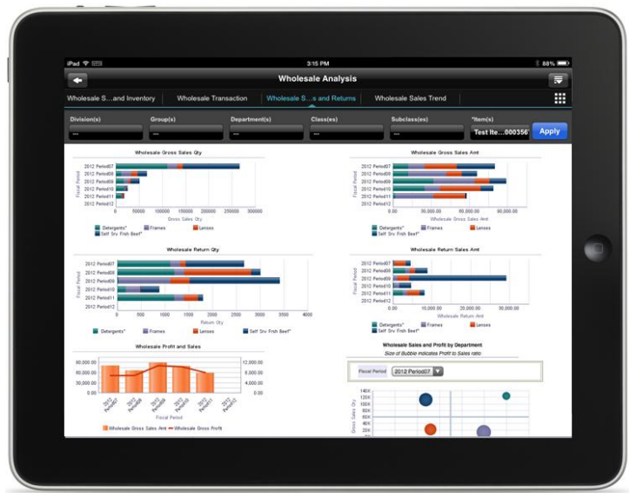

零售系统简介 Retail system info
RA是为零售行业使用者提供有价值的商务智能解决方案的零售分析系统
Oracle retail analytic system, offers a rich business intelligence solution to retail industry users
RA 的特点
完全个性化交互仪表板
基于功能和角色
主动式的智能预警
提供分析指引，提供最佳实践环境
功能强大，操作简单，让BI大众化
提高工作效率
展现形式多样化，网页、手持终端

Slide 4

管理报表类
Management system

Slide 5
管理报表体系介绍 System introduction
日报表
负毛利跟踪报表
品类标杆
商品规格报表
业绩回顾
竞争对手价格调查
销售占比和毛利率报表
大宗团购报表
DM销售分析周报表
DM 销售分析每两周报表
配送促销单品库存报表
店促单品库存报表
高效的商品配置
Efficient Assortment
新品渗透率分析
新产品销售评估
高效的促销活动
Efficient Promotion
高效的新品引进
Efficient Product Introduction
管理报表体系
财务报表
损耗月报表
合同进度周报表
其他收入周更新
大类月度合同外收入
大类月度后其他收入
供应商月度其他收入
品类月度库存报表
其他
Others
高效的补货业务
Efficient Replenishment
到供应商到大类到货率
NBO报表
8周无动销单品
配送非正常商品库存处理报表
门店非正常商品库存处理报表
正常供应商无入库分析
周转报表

Slide 6
管理报表项目安排 Project schedule
2014.04
2014.05
2014.07
2014.10
2015.02
订单
分析
销售
库存
其他
Ordering
Inventory
Others
Analysis
Sales
新老系统数据整合,
数据核查与修复,模型修改,
库存类报表制作
库存新老系统数据整合，
库存数据核查与修复，
库存模型修改，库存类报表制作
其他收入，损耗，
个性化类
可行性分析,需求分析,
展示分析,权限分析,
推送方式分析
新老系统数据整合,
数据核查与修复,模型修改,
销售类报表制作
Preparations
Phase I
Phase II
Phase III
Phase IV
报表 Report
数据 Data
模型 Model

Slide 7
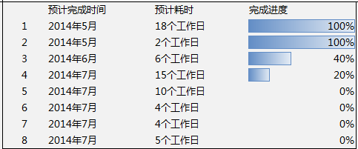
第二阶段项目计划表 Phase II schedule
订单时间接口分析与修改
Interface analysis & modification
报表推广
Report Promotion
1
8
7
报表美化
UI beautification
订单数据整合
Data consolidation
6
报表字段核查
Report checking
2
数据核查与修复
Data checking & fixing
3
5
报表设计
Report design
4
到货率模型创建与修改
Model building & fixing

Slide 8
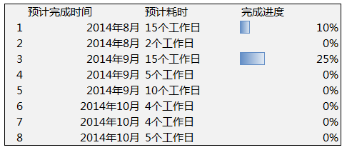
第三阶段项目计划表 Phase III schedule
历史库存接口分析与修改
Interface analysis & modification
报表推广
Report Promotion
1
8
7
报表美化
UI beautification
6
报表字段核查
Report checking
库存数据整合
Data consolidation
2
3
5
商品、供应商库存数据核查与修复
Data checking & fixing
报表设计
Report design
4
周转模型修改
Model building & fixing

Slide 9
RA展望 Future
需求验证 Requirement
数据抽取 Data grapping
数据建模 Modeling
报表展现 UI
报表测试 Test
报表发布 Launch
订货、入库、返厂 Ordering & Inputting & RTV
库存
Stock Management
销售
Sales
其他收入 Income Other
损耗
Shrinkage
减价加价定价 MD & MU & Price
时间
DATE
商品
Item
地点
Loc
供应商supplier

Slide 10

试点安排 Pilot project
试点人员 Pilot person
CEO
GE
HJ
Ng Suit Yeong Simon
吴镇铭
聂建民
陈凤琴
试点部门 Pilot department
CEO办公室
采购总监
超市业态总监
采购与市场总监
大卖场业态总监
超市销售发展总监
超市区域总监
试点时间 Pilot time
2014年6月
反馈时间
Feedback time
2014年7月
Notes:
Phase ii, action plan.

Slide 11

报表演示
Report demonstration

Slide 12
第一阶段已完成销售报表清单介绍 Report list
序号 | 报表名称 | 实现功能 | 目的
1 | T1-日报表(类别) | 按日、周、月、年查询各部门\地点，大类销售、毛利、来客、损耗对比及达成或排名情况。 | 日报表类别业绩跟踪
2 | T2-日报表（地点） |  | 日报表地点业绩跟踪
 |  |  | 日报表地点-部门交叉业绩跟踪
3 | T3-日报表(门店销售排名)
4 | T4-大类销售构成（图表） | 按月份查询各大类正常、促销、大宗、折价销售及毛利构成情况。 | 业绩跟踪
5 | T5-日销售毛利趋势（图表） | 查询一段时间每日\周\月销售、毛利、来客等对比趋势 | 阶段业绩回顾预测
6 | T6-周销售毛利趋势（图表） |  | 阶段业绩回顾预测
7 | T7-月销售毛利趋势（图表） |  | 阶段业绩回顾预测
8 | T8-供应商销售查询 | 查询一段时间各供应商销售、毛利 | 业绩跟踪
9 | T9-供应商单品销售排名 | 查询一段时间各供应商所属单品销售、毛利排名情况 | 业绩跟踪、促销指导
10 | T10-TOP商品查询 | 查询一段时间类别单品销售、毛利排名情况 | 业绩跟踪、促销指导

Slide 13
T1-日报表（类别）介绍
实现功能 | 查询各部门，大类销售、毛利、来客、损耗对比及达成情况。
目的 | 类别业绩跟踪
使用对象 | 采购、销售发展等管理人员
报表使用频率 | 每日
报表可查询条件 | 日期、商品组织、地点组织、可比标识
序号 | 关键字段 | 字段解释及计算公式
1 | 销售预算 | 各大类预设的销售指标（未税） 不包含实际未开，但系统预设的
2 | 销售额 | 实际发生的销售额（未税），单位：万元
3 | 销售达成率 | 销售/销售预算*100%
4 | 上年同期销售额 | 上年同期实际销售
5 | 销售增长 | (今年实际销售/上年同期销售-1)*100%
6 | 毛利额 | 销售-销售成本 (扫描毛利)单位：万元
7 | 毛利率 | (销售-销售成本)/销售
8 | 上年同期毛利额 | 去年同期销售-去年同期销售成本；单位：万元 (扫描毛利)
9 | 上年同期毛利率 | (去年同期销售-去年同期销售成本)/去年同期销售
10 | 毛利率增长 | 毛利率-去年同期毛利率
11 | 有形损耗 | 门店报损，供应商补损等额 单位：万元
12 | 无形损耗 | 盘底盈亏，为负为盘亏，为正盘盈 单位：万元
13 | 损耗占销售比 | (有形损耗+无形损耗)/销售额
14 | 客流量 | 有各大类销售的销售小票次数合计
15 | 上年同期客流量 | 上年同期有各大类销售的销售小票次数合计
16 | 客单价 | 销售/客流量
17 | 上年同期客单价 | 上年同期销售/上年同期客流量
18 | 来客数增长 | (客流量/上年同期客流量-1)*100%
19 | 客单价增长 | 客单价-上年同期客单价

Slide 14
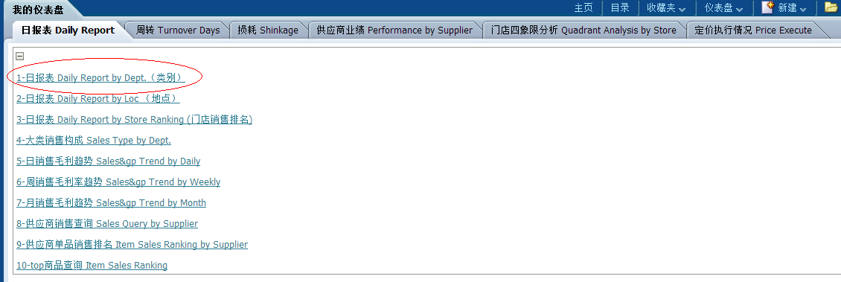
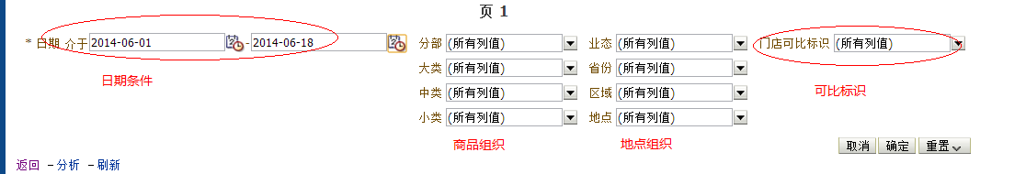
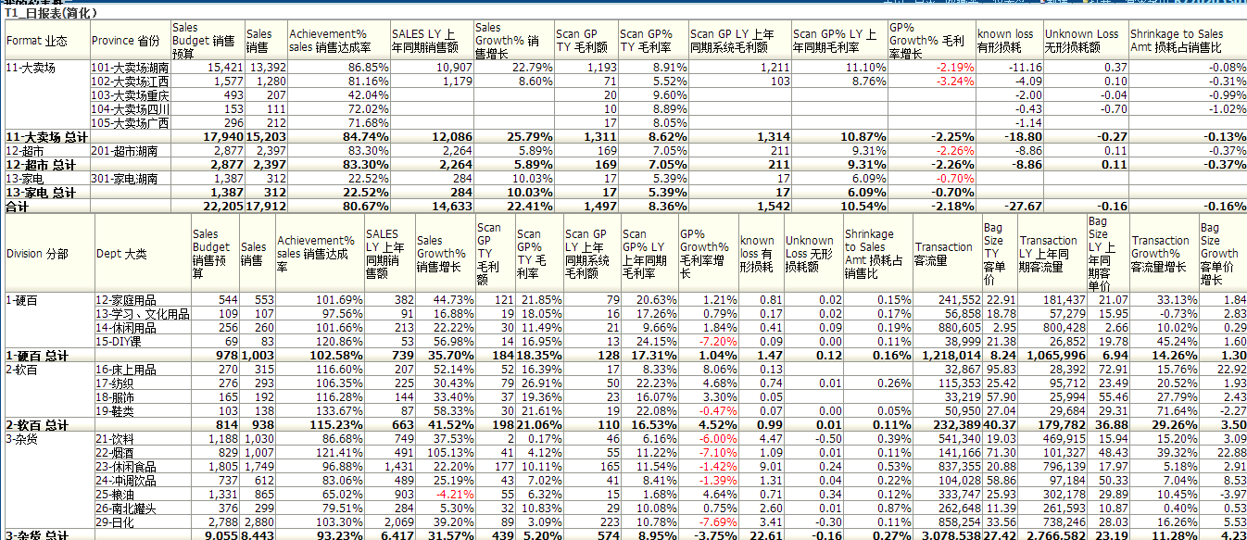
日报表清单介绍---1-日报表(类别)
1-日报表（类别）：可查询各部门、大类销售、毛利、来客、损耗对比及达成情况。主要用于采购、销售发展等管理人员业绩跟踪，辅助决策。

Slide 15
日报表清单介绍---2-日报表(地点)
实现功能 | 查询各地点-类别销售、毛利、来客、损耗对比及达成情况。
目的 | 类别业绩跟踪
使用对象 | 采购、销售发展等管理人员
报表使用频率 | 每日
报表可查询条件 | 日期、商品组织、地点组织、可比标识
序号 | 关键字段 | 字段解释及计算公式
1 | 销售预算 | 各大类预设的销售指标（未税）。不包含实际未开，但系统预设的。输入中类、小类时不显示
2 | 销售 | 实际发生的销售额（未税），单位：万元，输入中类、小类条件时，显示对应销售
3 | 销售达成 | 销售/销售预算*100% 输入中类、小类时不显示
4 | 上年同期销售 | 上年同期实际销售。 输入中类、小类条件时，显示对应销售
5 | 销售增长 | (今年实际销售/上年同期销售-1)*100%； 同上
6 | 毛利额 | 销售-销售成本 （扫描毛利）；单位：万元 输入中类、小类条件时，显示对应毛利
7 | 毛利率 | (销售-销售成本)/销售； 同上
8 | 上年同期毛利额 | 去年同期销售-去年同期销售成本； 同上
9 | 上年同期毛利率 | (去年同期销售-去年同期销售成本)/去年同期销售； 同上
10 | 毛利率增长 | 毛利率-去年同期毛利率； 同上
11 | 有形损耗 | 门店报损，供应商补损等额；单位：万元 输入中类、小类条件时，显示对应损耗
12 | 无形损耗 | 盘底盈亏，为负为盘亏，为正盘盈；单位：万元 同上
13 | 损耗占销售比 | (有形损耗+无形损耗)/销售额； 同上
14 | 客流量 | 有各大类销售的销售小票次数合计； 输入中类、小类条件时，显示对应客流
15 | 上年同期客流量 | 上年同期有各大类销售的销售小票次数合计；同上
16 | 客单价 | 销售/客流量； 同上
17 | 上年同期客单价 | 上年同期销售/上年同期客流量； 同上
18 | 客单价增长 | 客单价-上年同期客单价 同上

Slide 16
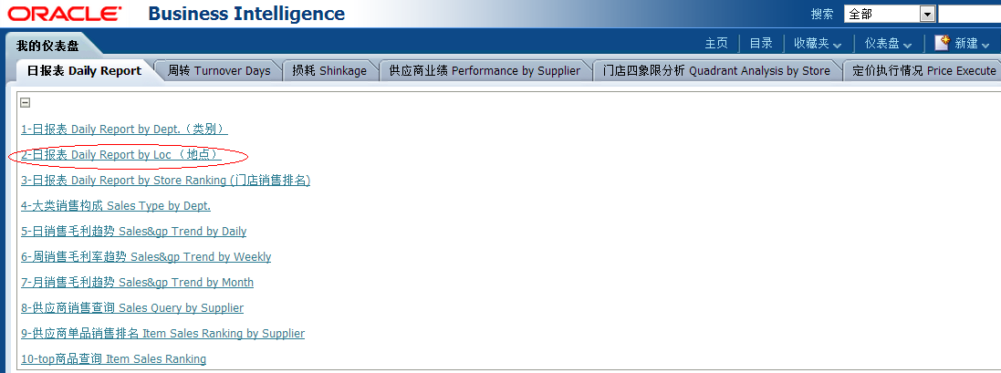
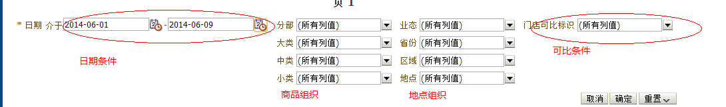
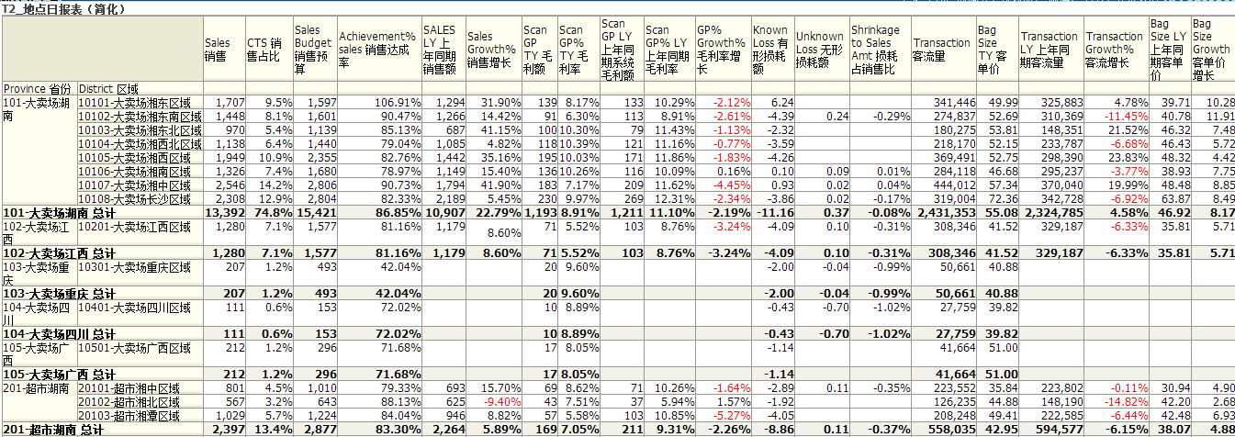
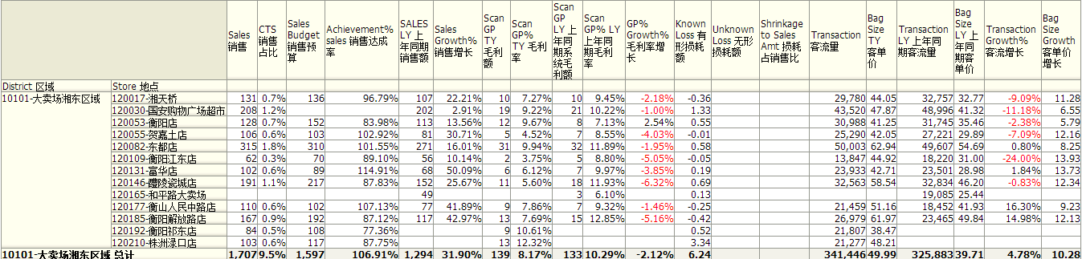
日报表清单介绍---2-日报表(地点)
2-日报表（地点）：可查询各地点、类别销售、毛利、来客、损耗对比及达成情况。可按日期、地点、类别、可比条件查询

Slide 17
日报表清单介绍---3-日报表(门店销售排名)
实现功能 | 查询各门店-部门销售、毛利、来客、损耗对比及达成情况。
目的 | 地点-部门交叉业绩跟踪
使用对象 | 采购、销售发展等管理人员
报表使用频率 | 每日
报表可查询条件 | 日期、商品组织、地点组织、可比标识
序号 | 关键字段 | 字段解释及计算公式
1 | 总销售排名 | 门店各部门销售排名，越高的排在最前
2 | 销售 | 实际发生的销售额（未税），单位：万元
3 | 同比增长 | (今年实际销售/上年同期销售-1)*100%
4 | 毛利率 | (销售-销售成本)/销售
5 | 毛利率排名 | 门店毛利率排名
6 | 预算达成 | 销售/销售预算*100%
7 | 硬百排名 | 硬百部门销售排名
8 | 硬百销售 | 硬百部门销售
9 | 软百排名 | 软百部门销售排名
10 | 软百销售 | 软百部门销售
11 | 杂货排名 | 杂货部门销售排名
12 | 杂货销售 | 杂货部门销售
13 | 生鲜排名 | 生鲜部门销售排名
14 | 生鲜销售 | 生鲜部门销售
15 | 加工排名 | 加工部门销售排名
16 | 加工销售 | 加工部门销售
17 | 家电排名 | 家电部门销售排名
18 | 家电销售 | 家电部门销售
19 | 有形损耗 | 门店报损，供应商补损等额；输入中类、小类条件时，显示对应损耗
20 | 无形损耗 | 盘底盈亏，为负为盘亏，为正盘盈； 同上
21 | 损耗占销售比 | (有形损耗+无形损耗)/销售额； 同上
22 | 客流量 | 每张销售小票次数合计； 输入中类、小类条件时，显示对应客流
23 | 客流增长 | (销售小票合计/上年同期销售合计-1)*100%
24 | 客单价 | 销售/客流量； 同上
25 | 客单价增长 | 客单价-上年客单价

Slide 18
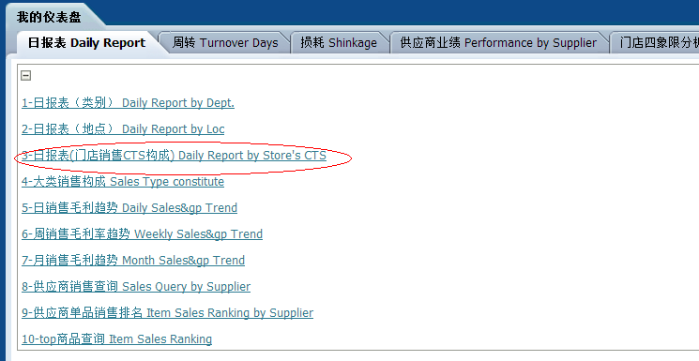
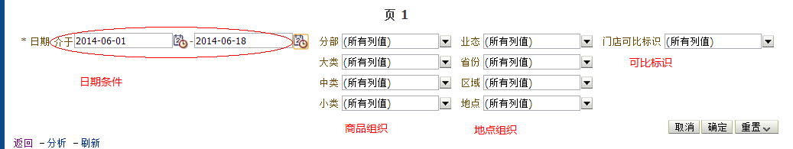
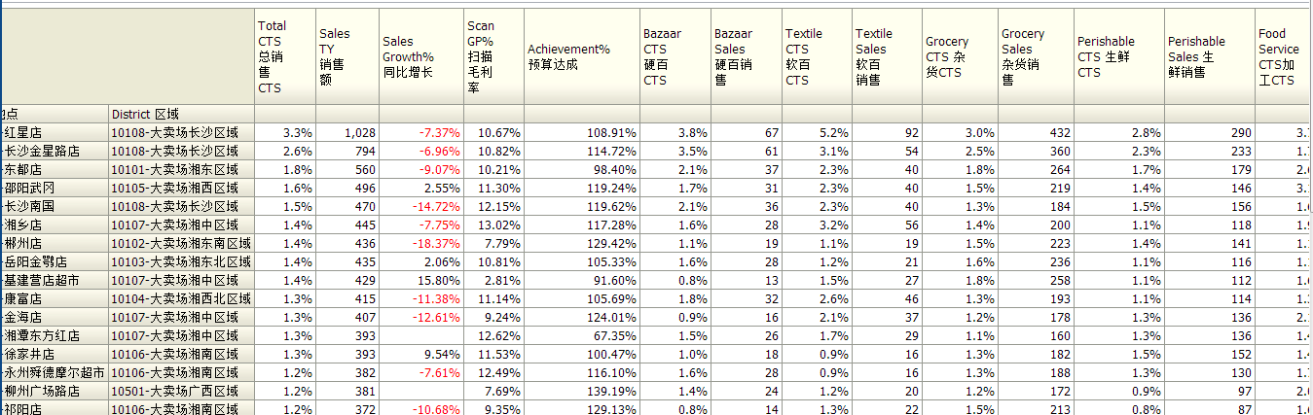
日报表清单介绍---3-日报表(CTS构成)
3-日报表（CTS构成）：可查询各门店、各部门销售占比、毛利、来客、损耗对比及情况。便于交叉分析门店业绩。

Slide 19
日报表清单介绍---4-大类销售构成
实现功能 | 查询各门店-部门销售、毛利、来客、损耗对比及达成情况。
目的 | 地点-部门交叉业绩跟踪
使用对象 | 采购、销售发展等管理人员
报表使用频率 | 每日
报表可查询条件 | 日期、商品组织、地点组织、可比标识
序号 | 关键字段 | 字段解释及计算公式
1 | 总销售排名 | 门店各部门销售排名，越高的排在最前
2 | 销售 | 实际发生的销售额（未税），单位：万元
3 | 同比增长 | (今年实际销售/上年同期销售-1)*100%
4 | 毛利率 | (销售-销售成本)/销售
5 | 毛利率排名 | 门店毛利率排名
6 | 预算达成 | 销售/销售预算*100%
7 | 硬百排名 | 硬百部门销售排名
8 | 硬百销售 | 硬百部门销售
9 | 软百排名 | 软百部门销售排名
10 | 软百销售 | 软百部门销售
11 | 杂货排名 | 杂货部门销售排名
12 | 杂货销售 | 杂货部门销售
13 | 生鲜排名 | 生鲜部门销售排名
14 | 生鲜销售 | 生鲜部门销售
15 | 加工排名 | 加工部门销售排名
16 | 加工销售 | 加工部门销售
17 | 家电排名 | 家电部门销售排名
18 | 家电销售 | 家电部门销售
19 | 有形损耗 | 门店报损，供应商补损等额；输入中类、小类条件时，显示对应损耗
20 | 无形损耗 | 盘底盈亏，为负为盘亏，为正盘盈； 同上
21 | 损耗占销售比 | (有形损耗+无形损耗)/销售额； 同上
22 | 客流量 | 每张销售小票次数合计； 输入中类、小类条件时，显示对应客流
23 | 客流增长 | (销售小票合计/上年同期销售合计-1)*100%
24 | 客单价 | 销售/客流量； 同上
25 | 客单价增长 | 客单价-上年客单价

Slide 20
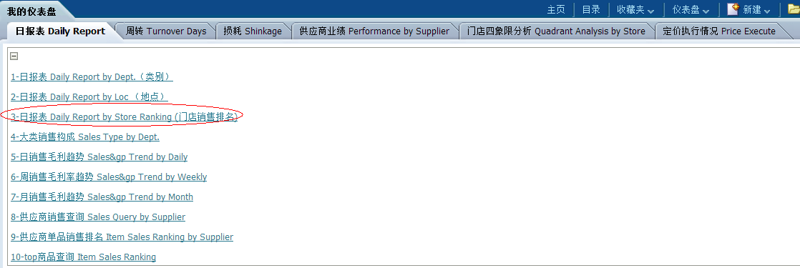
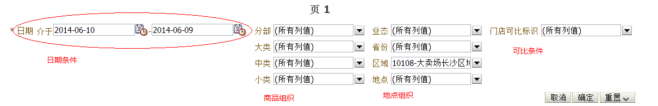
日报表清单介绍---4-大类销售构成
4-大类销售构成（图表）：可查询各部门&类别销售类型构成及毛利情况，可按日期、地点、类别条件查询促销、大宗、折价、正常构成

Slide 21
日报表清单介绍---5-日销售毛利趋势
实现功能 | 查询一段时间每日销售、毛利、来客对比趋势
目的 | 业绩回顾预测
使用对象 | 采购、销售发展等管理人员
报表使用频率 | 不定期
报表可查询条件 | 日期、商品组织、地点组织、可比标识
权限控制 | 各地点组织各商品组织
序号 | 关键字段 | 字段解释及计算公式
1 | 星期 | 星期天数描述
2 | 农历-天描述 | 农历日期描述-用于了解农历节庆销售
3 | 销售 | 实际发生的销售额（未税），单位：万元
4 | 毛利额 | 销售额-销售成本
5 | 毛利率 | (销售额-销售成本)/销售
5 | 上年销售 | 上年同期实际销售。
6 | 上年毛利额 | 上年同期销售-上年同期销售成本
7 | 上年毛利率 | (上年同期销售-上年同期销售成本)/上年同期销售
8 | 客流量 | 销售小票次数合计；
9 | 客单价 | 销售/客流量
10 | 上年同期客流 | 上年同期销售小票次数合计；
11 | 上年同期客单价 | 上年同期销售/上年同期客流量
12 | 有形损耗 | 门店报损，供应商补损等额
13 | 无形损耗 | 盘底盈亏，为负为盘亏，为正盘盈

Slide 22
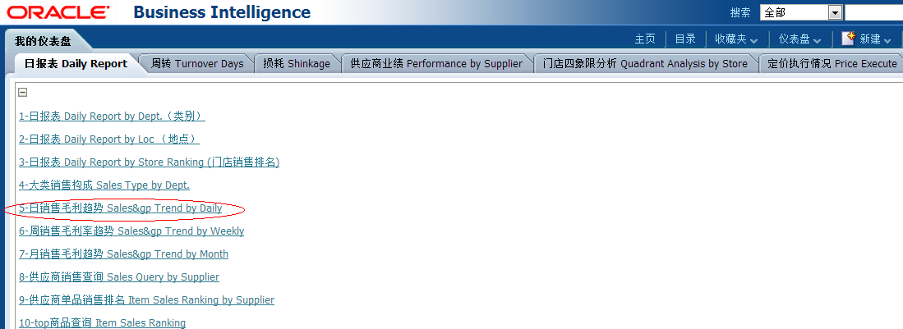
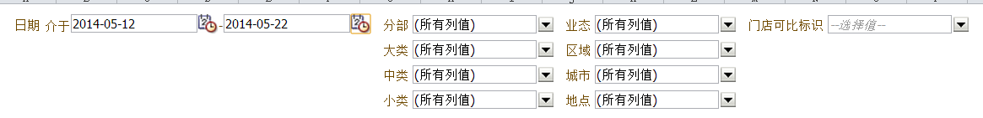
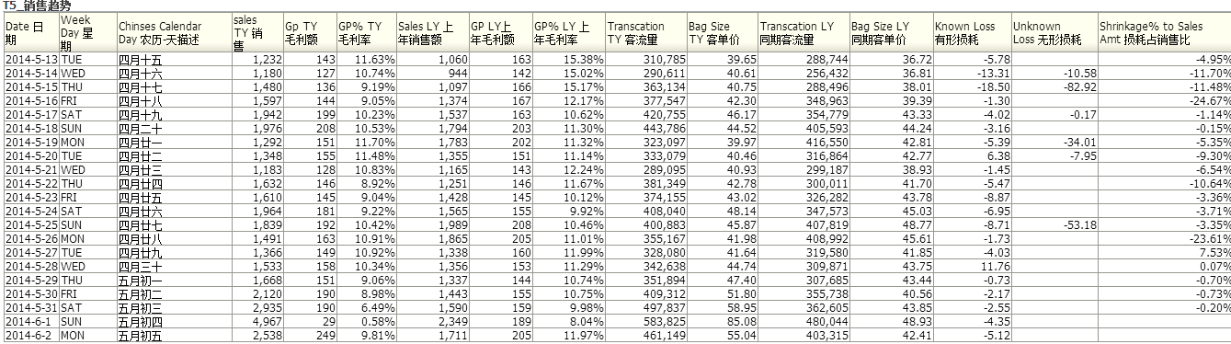
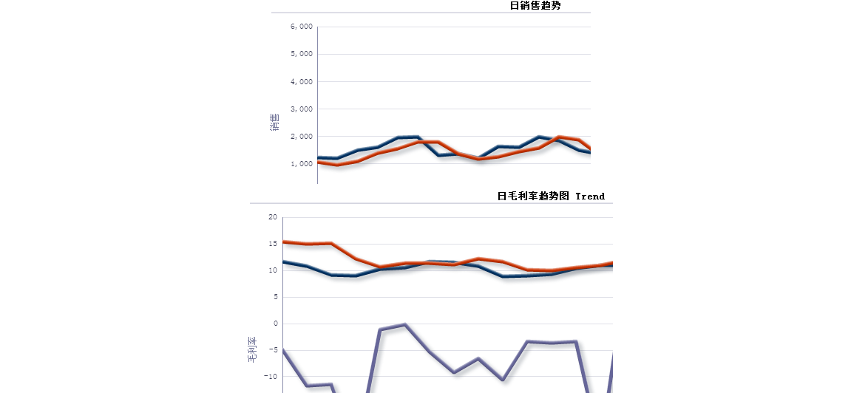
日报表清单介绍---5-日销售毛利趋势
5-日销售毛利趋势：可查询一段时间每天销售、毛利、来客、损耗情况。可按日期、地点、类别条件查询。便于各位了解销售规律，做销售预测。

Slide 23
日报表清单介绍---6-周销售毛利趋势
实现功能 | 查询一段时间每周销售、毛利、来客对比趋势
目的 | 业绩回顾预测
使用对象 | 采购、销售发展等管理人员
报表使用频率 | 不定期
报表可查询条件 | 周、商品组织、地点组织、可比标识
权限控制 | 各地点组织各商品组织
序号 | 关键字段 | 字段解释及计算公式
1 | 周开始日期 | 一周开始日期，从星期天开始算第一日
2 | 周结束日期 | 一周结束日期，星期六为最后一日
3 | 销售 | 实际发生的销售额（未税），单位：万元
4 | 毛利额 | 销售额-销售成本
5 | 毛利率 | (销售额-销售成本)/销售
5 | 上年销售 | 上年同期实际销售。
6 | 上年毛利额 | 上年同期销售-上年同期销售成本
7 | 上年毛利率 | (上年同期销售-上年同期销售成本)/上年同期销售
8 | 客流量 | 销售小票次数合计；
9 | 客单价 | 销售/客流量
10 | 上年同期客流 | 上年同期销售小票次数合计；
11 | 上年同期客单价 | 上年同期销售/上年同期客流量
12 | 有形损耗 | 门店报损，供应商补损等额
13 | 无形损耗 | 盘底盈亏，为负为盘亏，为正盘盈

Slide 24
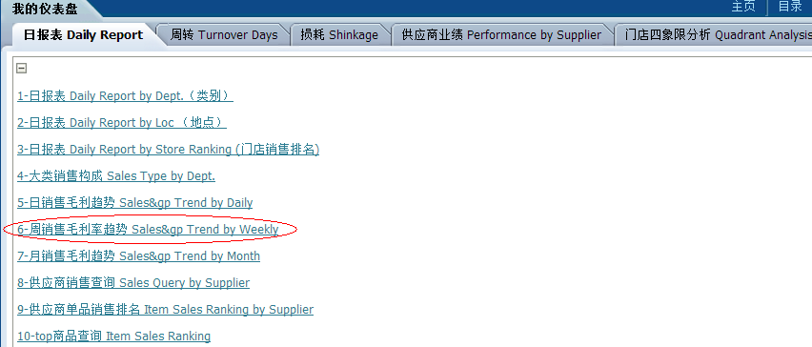
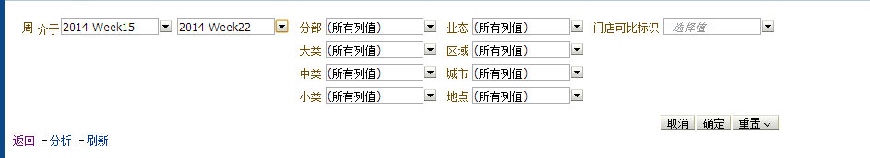
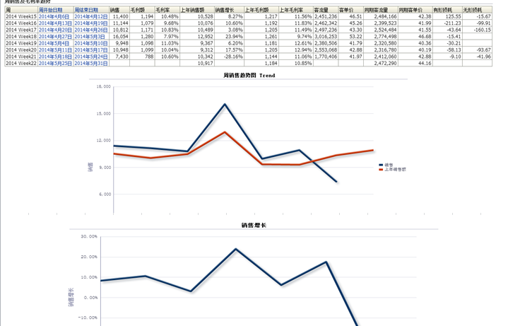
日报表清单介绍---6-周销售毛利趋势
6-周销售毛利趋势（图表）：可查询一段时间每周销售、毛利、来客、损耗情况。可按周、地点、类别条件查询。便于各位了解销售规律，做销售预测。

Slide 25
日报表清单介绍---7-月销售毛利趋势
实现功能 | 查询一段时间每月销售、毛利、来客对比趋势
目的 | 业绩回顾预测
使用对象 | 采购、销售发展等管理人员
报表使用频率 | 不定期
报表可查询条件 | 月、商品组织、地点组织、可比标识
权限控制 | 各地点组织各商品组织
序号 | 关键字段 | 字段解释及计算公式
1 | 月 | 自然月份
2 | 销售 | 实际发生的销售额（未税），单位：万元
3 | 毛利额 | 销售额-销售成本
4 | 毛利率 | (销售额-销售成本)/销售
5 | 上年销售 | 上年同期实际销售。
6 | 上年毛利额 | 上年同期销售-上年同期销售成本
7 | 上年毛利率 | (上年同期销售-上年同期销售成本)/上年同期销售
8 | 客流量 | 销售小票次数合计；
9 | 客单价 | 销售/客流量
10 | 上年同期客流 | 上年同期销售小票次数合计；
11 | 上年同期客单价 | 上年同期销售/上年同期客流量
12 | 有形损耗 | 门店报损，供应商补损等额
13 | 无形损耗 | 盘底盈亏，为负为盘亏，为正盘盈

Slide 26
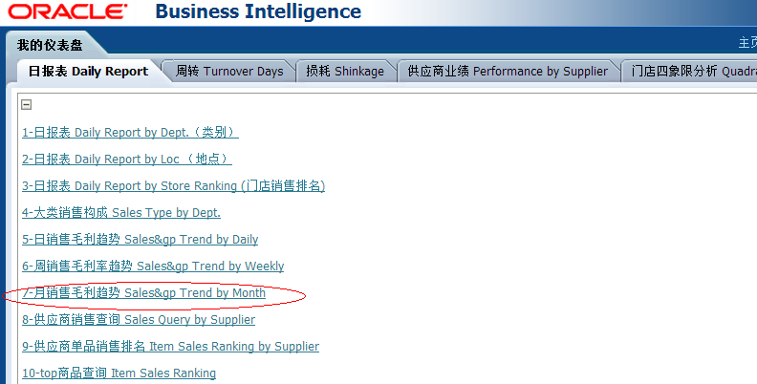
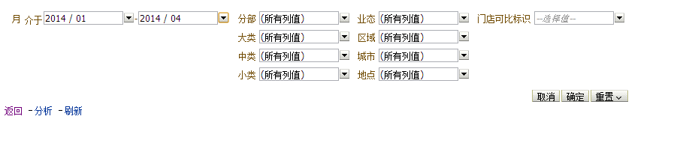
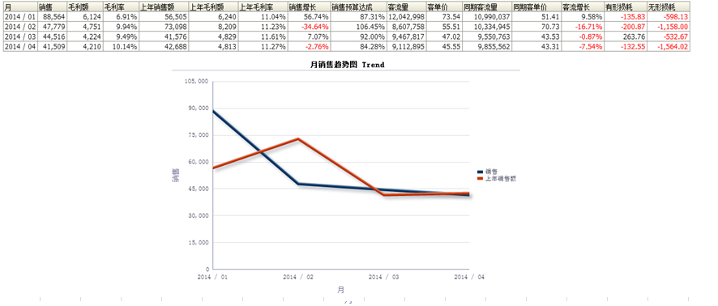
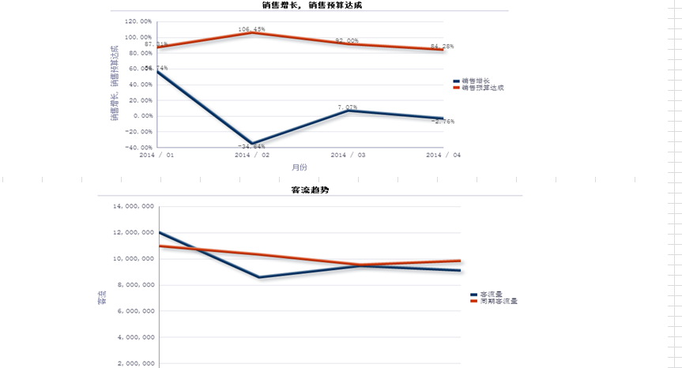
日报表清单介绍---7-月销售毛利趋势
7-月销售毛利趋势（图表）：可查询一段时间每月销售、毛利、来客、损耗情况。可按月、地点、类别条件查询。便于各位了解销售规律，做销售预测。

Slide 27
日报表清单介绍---8-供应销售查询
实现功能 | 查询一段时间供应商销售、毛利对比趋势
目的 | 业绩回顾预测
使用对象 | 采购、销售发展等管理人员
报表使用频率 | 不定期
报表可查询条件 | 日期、供应商
权限控制 | 各地点组织各商品组织
序号 | 关键字段 | 字段解释及计算公式
1 | 销售额 | 所属供应商一定时间段的实际销售
2 | 销售占类别比 | 供应商销售占所属类别比
3 | 销售增长 | 供应商同比上年同期增长：(供应商销售额/上年同期供应商销售-1)*100%
4 | 毛利率 | (供应商销售-供应商销售成本)/供应商销售
5 | 上年同期毛利率 | (上年同期供应商销售-上年同期供应商销售成本)/上年同期供应商销售
6 | 类别销售合计 | 供应商所属类别销售合计
7 | 类别销售增长 | 供应商所属类别销售同比上年同期增长
8 | 类别毛利率 | 供应商所属类别毛利率

Slide 28
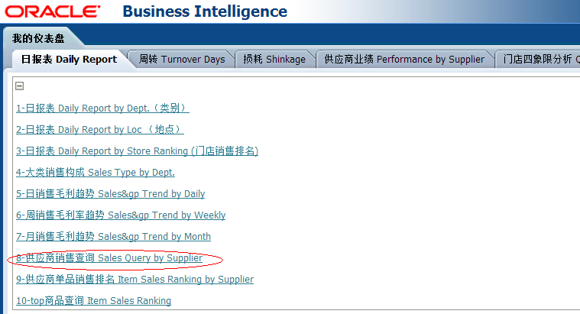
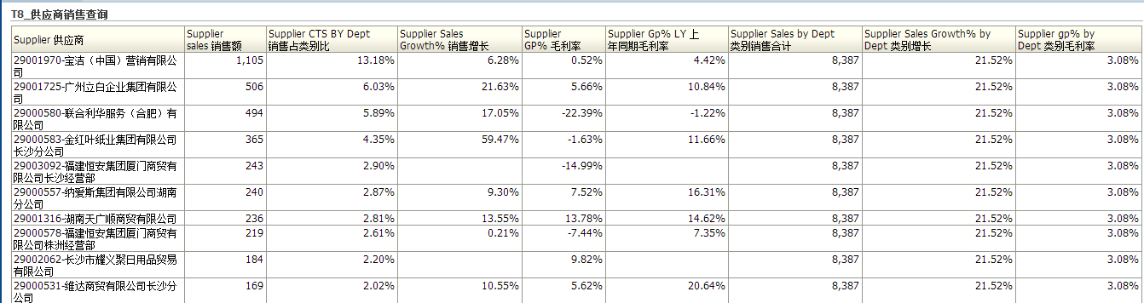
日报表清单介绍---8-供应销售查询
8-供应商销售：可查询一段时间供应商销售、毛利情况。按日期、类别条件查询。

Slide 29
日报表清单介绍---9-供应商单品销售排名
实现功能 | 查询一段时间供应商单品销售排名
目的 | 业绩回顾预测
使用对象 | 采购、销售发展等管理人员
报表使用频率 | 不定期
报表可查询条件 | 日期、供应商
权限控制 | 各地点组织各商品组织
序号 | 关键字段 | 字段解释及计算公式
1 | 销售排名 | 统计各单品销售额排序
2 | 销售 | 供应商各单品实际销售额小计
3 | 上年同期销售 | 供应商单品上年同期销售额
4 | 毛利率 | (单品销售-单品成本)/单品销售
5 | 销售占比 | 单品销售占该供应商销售比
6 | 累计比 | 单品销售占比按序累计加
7 | 销售数量排名 | 统计各单品销售数量的排序
8 | 销售数量 | 供应商各单品销售量合计
9 | 上年同期销售数量 | 供应商各单品上年同期销售量合计

Slide 30
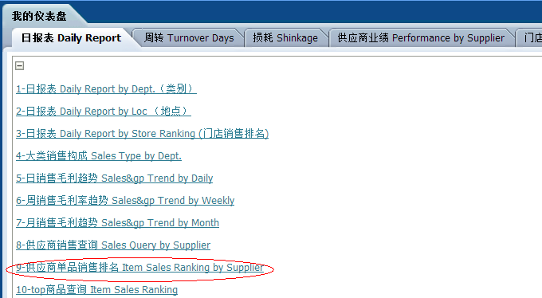
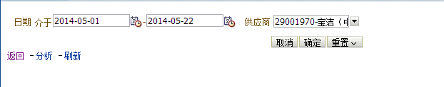
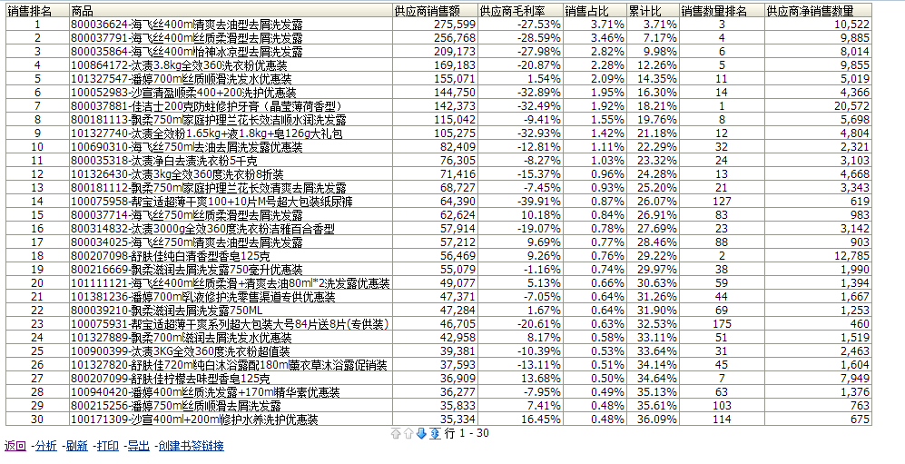
日报表清单介绍---9-供应商单品销售排名
9-供应商单品销售排名：可查询一段时间供应商单品销售、毛利排名情况。按日期、供应商条件查询。

Slide 31
日报表清单介绍---10-单品销售排名
实现功能 | 查询一段类别商单品销售排名
目的 | 业绩回顾预测
使用对象 | 采购、销售发展等管理人员
报表使用频率 | 不定期
报表可查询条件 | 日期、类别
权限控制 | 各地点组织各商品组织
序号 | 关键字段 | 字段解释及计算公式
1 | 销售排名 | 统计各单品销售额排序
2 | 销售 | 类别各单品实际销售额小计
3 | 上年同期销售 | 类别单品上年同期销售额
4 | 毛利率 | (单品销售-单品成本)/单品销售
5 | 销售占比 | 单品销售占该供应商销售比
6 | 累计比 | 单品销售占比按序累计加
7 | 销售数量排名 | 统计各单品销售数量的排序
8 | 销售数量 | 类别各单品销售量合计
9 | 上年同期销售数量 | 类别各单品上年同期销售量合计

Slide 32
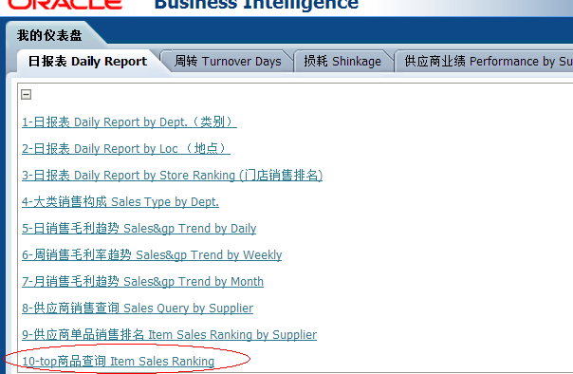
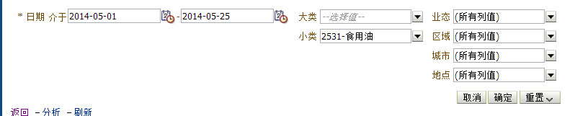
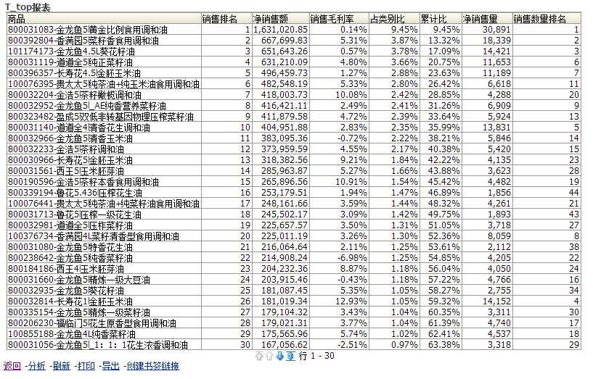
日报表清单介绍---10-top单品销售排名
10-top单品销售排名：可查询一段时间各类别单品销售、毛利排名情况。按日期、类别、地点条件查询。

Slide 33
未来的报表介绍
序号 | 报表名称 | 实现功能 | 目的
1 | T11-类别周转查询 | 查询类别周转天数 | 绩效考核
2 | T12-供应商周转查询 | 查询供应商周转天数 | 绩效考核
3 | T13-供应商到货查询 | 查询供应商的到货情况 | 绩效考核
4 | T14-配送到货查询 | 查询配送商品到货情况 | 绩效考核
5 | T15-类别损耗查询 | 查询类别损耗汇总情况 | 绩效考核
6 | T16-单品损耗排名 | 查询单品损耗情况 | 绩效考核
7 | T17-供应商其他收入查询 | 查询供应商其他收入情况 | 绩效考核
8 | T18-销售补差（类别） | 查询各类别销售补差情况 | 绩效考核
9 | T19-销售补差（供应商） | 查询供应商补差情况 | 绩效考核
10 | T20-销售补差（地点） | 查询各地点单品销售补差情况 | 绩效考核
11 | T21-商品地点属性查询 | 查询各门店商品可订货、Nbo、nbb、快慢销、成本、执行价格等 | 业绩跟踪

Slide 34
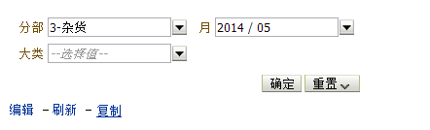
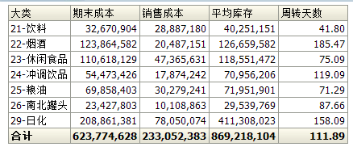
大类周转查询
样例
目的：获得类别一定时间段的周转天数，便于业绩考核

Slide 35
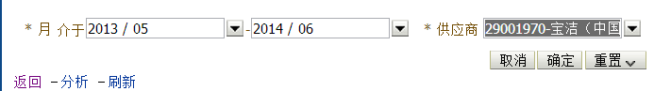
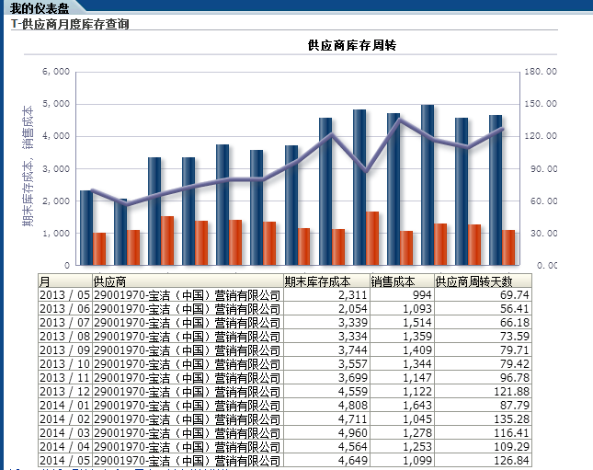
供应商周转报表 (样例)
样例

Slide 36
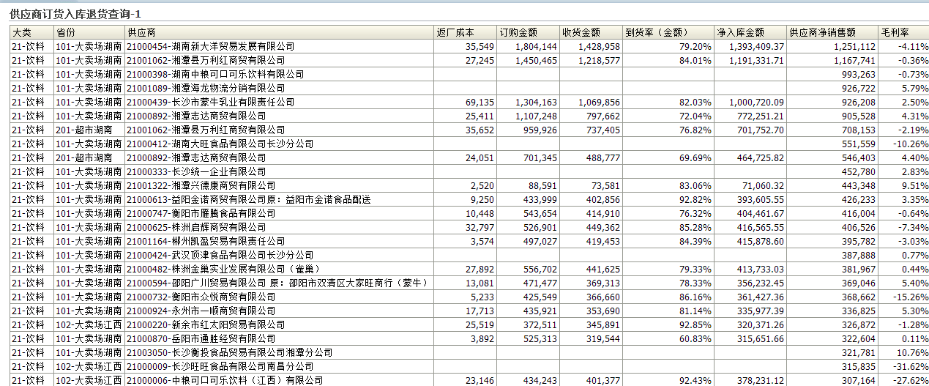
供应商业绩情况(样例)
样例

Slide 37
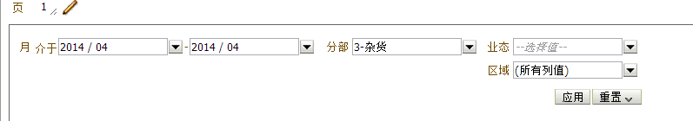
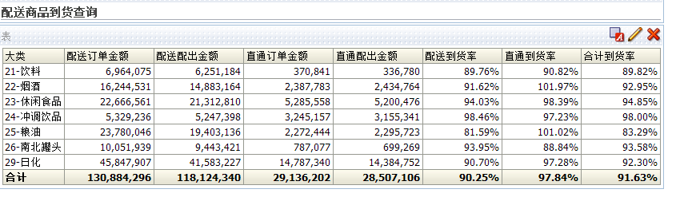
配送商品到货率(样例)
样例
查询配送商品到货情况

Slide 38
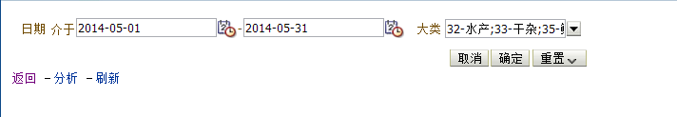
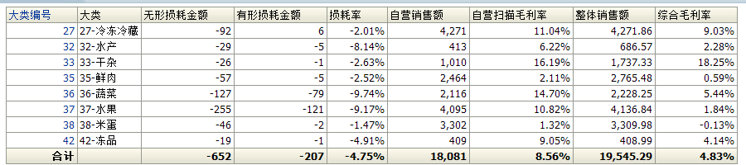
生鲜损耗查询
样例
类别损耗情况查询

Slide 39
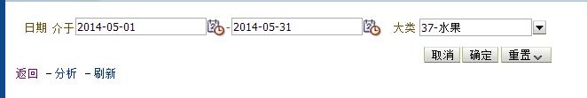
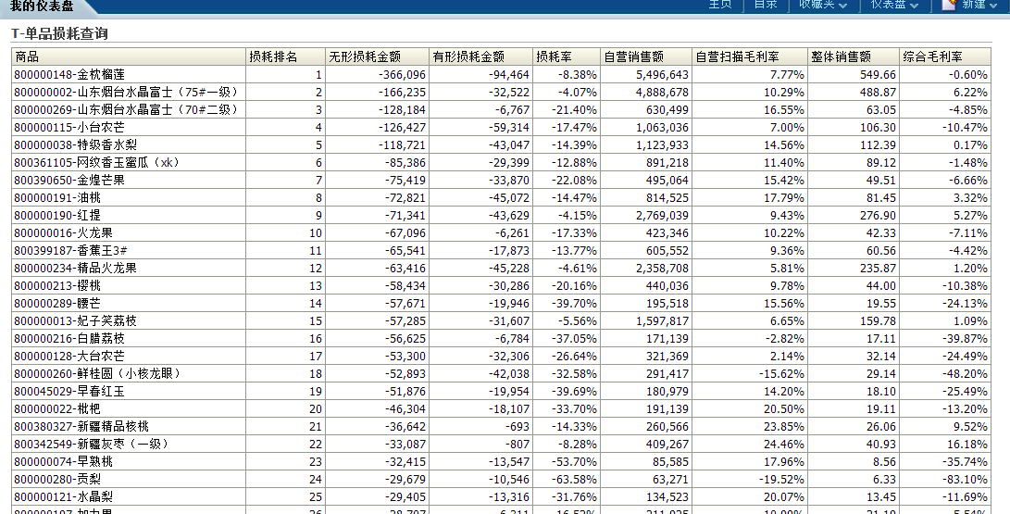
生鲜单品损耗查询
样例
查询单品损耗高情况

Slide 40
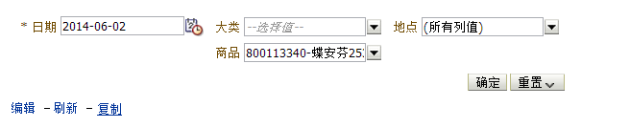
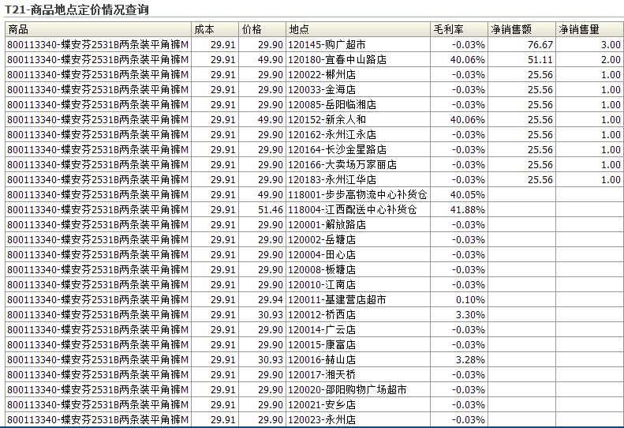
查询各地点商品定价执行情况
样例
商品价格执行情况查询

Slide 41
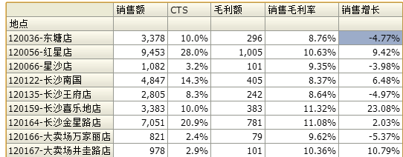
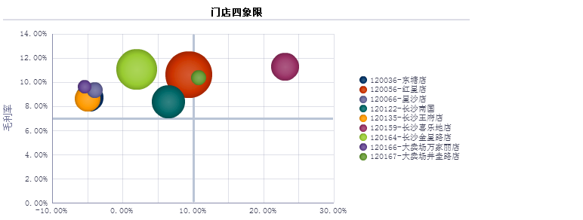
门店四象限销售
样例

Slide 42
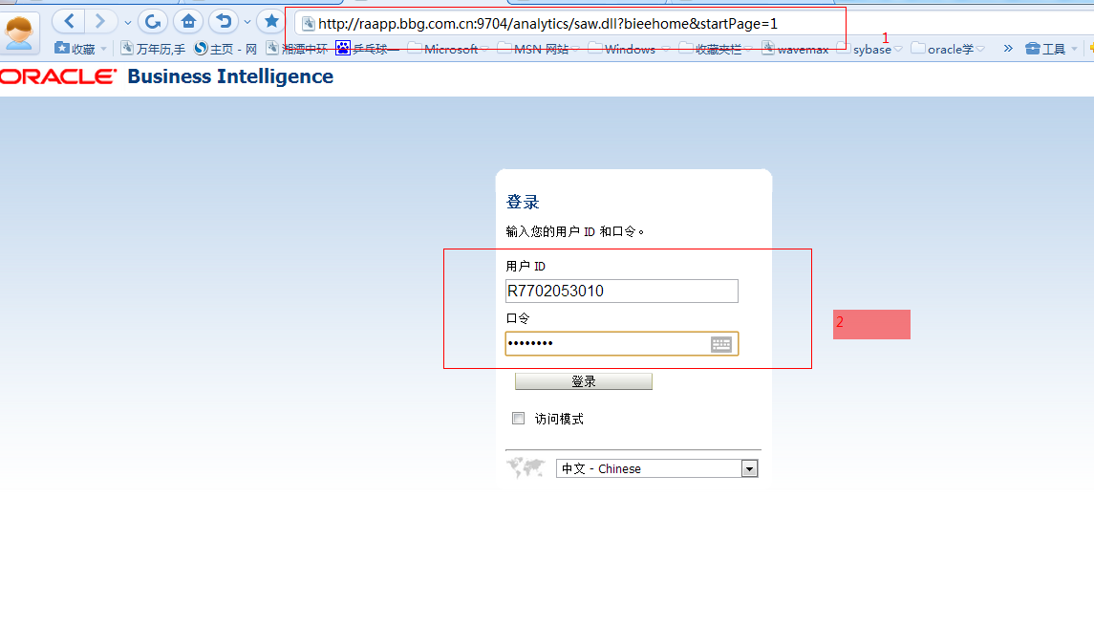
RA -步步高报表v1.0版操作介绍
3.1 系统登录: 浏览器里输入以下地址，再写用户名和密码登录http://raapp.bbg.com.cn:9704/analytics/saw.dll?BIEEHome&startPage=1

Slide 43





登录后的RA界面简介
1
2
3
4
5

Slide 44

仪表盘中管理报表菜单

Slide 45

仪表盘中管理报表菜单
查询条件区说明
序号 | 条件项目 | 解释
1 | 日期 | 供查询时间范围，最小单位为日，可以是日，周，月，年
2 | 商品组织 | 商品划分组织，可以按分部、大、中、小查询
3 | 地点组织 | 地点划分组织，可以按业态、省份、区域、门店查询序号
4 | 可比标识 | 可供对比的门店标识
5 | 按钮 | 取消：取消本次条件输入，返回菜单；确定：执行本次条件查询，重置：取消条件输入，停留在本页。返回：返回上级菜单。刷新：刷新条件输入
6 | * | 条件输入项前带*号表示，必须输入一个条件值，才能获得进入下一步。
7 | 条件输入 | 不输入条件，默认右边提示“所有列值”，如果需要输入特定条件，需要下拉框，取消所有列值，输入对应条件值

Slide 46


报表结果查询区
序号 | 条件项目 | 解释
1 | 返回 | 返回上级菜单。
2 | 刷新 | 刷新结果
3 | 打印 | 连接打印机打印结果
4 | 导出 | 可加工报表结果导出到本地成各种格式

Slide 47
运营报表类
Operation system

Slide 48
运营报表体系介绍 Operation system introduction
RCA信息
RUA信息
补差信息
余额信息
库存跟踪
盘点信息
周转信息
销售明细
畅销排行
成本信息
库存管理
Inventory management
供应商帐务管理
Supplier account
management
业绩管理
Performance management
价格管理
Price management
DM信息
运营报表体系
基础资料管理
Basic info management
订货/退货管理
Ordering/returning
management
商品信息管理
供应商信息管理
合同管理
商品地点信息管理
商品配置信息管理
跟踪单据
配送信息管理
返厂信息
反仓信息
到货信息
其他
Others
异常预警

Slide 49





运营报表项目安排及进度 Project schedule
Phase III
Phase II
完成时间
2014年10月
完成时间
2014年8月
Phase I
完成时间
2014年5月

Slide 50
报表演示
Report demonstration

Slide 51
报表关键指标定义介绍 Key words definition
项目 | 定义 | 范围 | 目的
高库存 | 非删除状态，自营商品，可销天数>XX天， | 12-76大类 | 加速商品周转、降低库存积压、提高资金周转率
负库存 | 非删除状态，自营商品， 库存量<0 | 12-76大类 | 确保公司之系统库存之正确性,使订货数量更为准确
负毛利 | 非删除状态，自营商品， 未税成本（移动平均成本）>未税销售单价 | 12-76大类 (按销售类型) | 1、为确保卖场应获得之利润，避免因库存掌控及进货不当造成毛利损失； 2、检核有无店内异常改价行为。
畅销即将缺货 | 生效状态、可订货，自营商品，0<可销天数≤7天 正常日均销量> XX | 12-76大类 | 随时掌握回转率较高商品之库存状况，以防因卖场缺货而造成业绩及顾客流失；
应销未定 | 生效状态可订货，自营商品，库存<=0； | 12-76大类 | 对商品部所议进之商品全力支持并订货陈列，以达到卖场商品之丰富性，满足顾客一次购足
无动销报表 | 生效状态可销售，自营商品，库存>0.1，未销天数>XX天； | 12-76大类 | 及时检讨回转率差之商品, 以便汰旧换新增加卖场之坪效,并降低库存积压

Slide 52
高库存报表简介
SN | 主题 | 描述 | 备注
1 | 定义 | 非删除状态，自营商品，可销天数>XX天 | 可销天数按大类设定标准值
2 | 范围 | 12-76大类
3 | 目的 | 加速商品周转、降低库存积压、提高资金周转率
4 | 用法 | 每周

Slide 53

高库存报表样表介绍
关键字段 | 字段解释
销售单位 | 商品单位
商品地点状态 | 商品有A（生效），I（失效），C（季节性），D（删除）四种状态
是否可销 | 可销（Y）或者不可销（N）
NBB标识 | 永不言败
NBO标识 | 永不缺货
经营方式 | JX(经销)和DX(代销)
物流模式 | 分小直通，配送，直送
是否可退货 | 可以退货(Y)和不能退货（N）
含税售价 | 商品地点的正常售价
库存数量 | 门店系统库存数量（不含在途）
含税平均成本 | 未税平均成本*（100+进项税率)/100
含税库存金额 | 含税平均成本*库存数量
正常日均销量 | 昨日DMS*0.9+今日销量*0.1
可销天数 | 库存数量/正常日均销量
未销天数 | 商品最后一次销售日距昨日的天数

Slide 54
高库存处理指引
返仓/退货
清仓处理
店间调拨

Slide 55
高库存处理指引
SN | 异常场景 | 处理指引 | 备注
1 | 供应商是否可退货或可返仓 | 联系供应商或者仓库做退厂或返仓处理 | 返厂或返仓流程
2 | 是否有门店愿意帮助消化库存 | 请销售发展协调做店间调拨处理 | 店间调拨流程
3 | 不可退或者无门店接收的库存 | 及时做出清处理 | 出清流程

Slide 56
负库存报表简介
SN | 主题 | 描述 | 备注
1 | 定义 | 非删除状态，自营商品， 库存量<0
2 | 范围 | 12-76大类
3 | 目的 | 确保公司之系统库存之正确性,使订货数量更为准确
4 | 用法 | 每日

Slide 57
负库存报表样表介绍
关键字段 | 字段解释
商品地点状态 | 商品有A（生效），I（失效），C（季节性），D（删除）四种状态
是否可销 | 可销（Y）或者不可销（N）
NBB标识 | 永不言败
NBO标识 | 永不缺货
经营方式 | JX(经销) 和 DX(代销)
物流模式 | 分小直通，配送，直送
含税售价 | 商品地点的正常售价
含税平均成本 | 未税平均成本*（100+进项税率)/100
库存数量 | 系统门店现存数量
含税库存金额 | 含税平均成本*库存数量
在途数量 | 已下单尚未到货的数量（配送、直送）
正常日均销量 | 昨日DMS*0.9+今日销量*0.1

Slide 58
负库存处理指引
清查商品是否有订单已收货尚未输入
是否自制加工商品
是否有A进B出现象
厂商补损耗未录入系统
盘点不正确
需要及时录入单据或者调整商品库存数量

Slide 59
负库存异常场景处理指引
SN | 异常场景 | 处理指引 | 备注
1 | 有订单已收货尚未输入 | 及时以正确的数量和价格入库 | 订单入库流程
2 | 是否有A进B出现象 | 及时调整A和B的库存 | 库存调整流程
3 | 盘点不正确 | 用调整原因代码802或803进行库存调整 | 库存调整流程
4 | 厂商补损耗未录入系统 | 用调整原因代码811（供应商补损）进行库存调整 | 库存调整流程
5 | 入库数量错误 | 及时与商品管理部沟通，做RUA调整 | 进货数量调整流程

Slide 60
负毛利报表简介
SN | 主题 | 描述 | 备注
1 | 定义 | 非删除状态，自营商品， 未税成本（移动平均成本）>未税销售单价
2 | 范围 | 12-76大类
3 | 目的 | 1、为确保卖场应获得之利润，避免因库存掌控及进货不当造成毛利损失； 2、检核有无店内异常改价行为
4 | 用法 | 每日

Slide 61
负毛利报表样表介绍
关键字段 | 字段解释
未税商品销售成本 | 销售当日WAC*销售数量
未税平均销售单价 | 含税成交单价*100/(100+销项税率)
销售数量 | 营业日期按销售类型的销售数量
未税销售额 | 未含税商品 销售额
毛利率 | (未税销售额-未税销售成本）/未税销售额
亏损额 | 未税销售额-未税销售成本
未税平均销售单价 | 按销售类型的未税成交单价

Slide 62
负毛利报表样表介绍
是否有异常进价导致平均成本错误
出清\折价\大宗销售 影响
门店是否有更改电子称商品的计量方式
定价错误
及时调整错误数据
销售补差商品

Slide 63
负毛利异常场景处理指引
SN | 异常场景 | 处理指引 | 备注
1 | 有异常进价导致平均成本错误 | 及时与商品管理部沟通，做RCA调整 | 单据，流程
2 | 门店更改电子称商品的计量方式 | 以错误的销售总价和数量做销货退回，再以正确的单价和数量做销售 | 单据，流程
3 | 定价错误 | 及时通知采购调整成正确价格 | 变价流程
4 | 出清\折价\大宗销售 影响 | 核实是否有违规的出清、折价及大宗的销售

Slide 64
畅销即将缺货
SN | 主题 | 描述 | 备注
1 | 定义 | 生效状态可订货，自营商品，0<可销天数≤7天 正常日均销量>XX 天 | 按大类设定标准值
2 | 范围 | 12-76大类
3 | 目的 | 随时掌握回转率较高商品之库存状况，以防因卖场缺货而造成业绩及顾客流失；
4 | 用法 | 每日

Slide 65
畅销即将缺货报表样表介绍
关键字段 | 字段解释
可销天数 | 库存数量/正常日均销量
前四周销量 | 四周内的商品销量
经营方式 | JX(经销) 和 DX(代销)
物流模式 | 分小直通，配送，直送
库存数量 | 系统门店现存数量
在途数量 | 已下单尚未到货的数量（配送、直送）
正常日均销量 | 昨日DMS*0.9+今日销量*0.1
促销日均销量 | 昨日促销DMS*0.7+今日促销销量*0.3

Slide 66
畅销即将缺货处理指引
根据商品销售状况及时补货
针对厂商缺货或其它原因无送货之订单及时取消
有在途的，追踪落实在途订单
单据及时入库

Slide 67
畅销即将缺货异常场景处理指引
SN | 异常场景 | 处理指引 | 备注
1 | 是否有单据未及时入库 | 及时以正确的数量和价格入库 | 订单入库流程
2 | 是否有在途订单 | 追踪供应商或者仓库及时送货
3 | 厂商缺货或其它原因无送货 | 及时取消订单，并通知采购处理
4 | 无其他异常的库存不足 | 及时补货

Slide 68
应销未定
SN | 主题 | 描述 | 备注
1 | 定义 | 生效状态可订货、可销售，自营商品，库存<=0
2 | 范围 | 12-76大类
3 | 目的 | 对商品部所议进之商品全力支持并订货陈列，以达到卖场商品之丰富性，满足顾客一次购足
4 | 用法 | 每日

Slide 69
应销未定报表样表介绍
关键字段 | 字段解释
可销天数 | 库存数量/正常日均销量
前四周销量 | 四周内的商品销量
经营方式 | JX(经销) 和 DX(代销)
物流模式 | 分小直通，配送，直送
库存数量 | 系统门店现存数量
在途数量 | 已下单尚未到货的数量（配送、直送）
正常日均销量 | 昨日DMS*0.9+今日销量*0.1

Slide 70
应销未定处理指引
商品配置是否正确
单据是否及时录入
订货及销售状态是否正确
要货申请生单是否成功
在途订单是否延迟交货
及时补下要货计划

Slide 71
应销未定异常场景处理指引
SN | 异常场景 | 处理指引 | 备注
1 | 单据是否及时录入 | 及时以正确的数量和价格入库
2 | 要货申请生单是否成功 | 追踪订货部及时审批
3 | 商品配置是否正确 | 与商品管理部沟通，修正商品配置
4 | 订货及销售状态是否正确 | 与商品管理部沟通，及时修正商品状态
5 | 无其他异常的库存不足 | 及时补下要货计划

Slide 72
无动销报表
SN | 主题 | 描述 | 备注
1 | 定义 | 非删除状态可销售，自营商品，库存>0.1，未销天数>XX天； | 按大类设定标准值
2 | 范围 | 12-76大类
3 | 目的 | 及时检讨回转率差之商品, 以便汰旧换新增加卖场之坪效,并降低库存积压
4 | 用法 | 每周

Slide 73
无动销报表样表介绍
关键字段 | 字段解释
销售单位 | 商品单位
商品地点状态 | 商品有A（生效），I（失效），C（季节性），D（删除）四种状态
是否可销 | 可销（Y）或者不可销（N）
物流模式 | 分小直通，配送，直送
是否可退货 | 可以退货(Y)和不能退货（N）
含税售价 | 商品地点的正常售价
库存数量 | 门店系统库存数量（不含在途）
正常日均销量 | 昨日DMS*0.9+今日销量*0.1
未销天数 | 商品最后一次销售日距昨日的天数

Slide 74
无动销处理指引
商品是否陈列,库存是否正确
陈列位置是否合宜
品质是否良好
商品包装有无瑕疵
商品贩售规格是否合宜
及时调整成正确库存
退货、返仓、店间调拨、出清

Slide 75
无动销异常场景处理指引
SN | 异常场景 | 处理指引 | 备注
1 | 库存是否正确 | 及时调整成正确库存
2 | 商品是否陈列 | 找出商品，排面陈列
3 | 陈列位置是否合适 | 调整合适的陈列位置
4 | 品质是否良好 | 品质不好的，退货\出清
5 | 商品贩售规格是否合宜 | 调整成合适的销售规格

Slide 76

Thank You

